Slide 1
Implementación de un Sistema de Recomendación basado en Deep Learning para las plataformas del proyecto z17.
Autor: alejandro Figueroa Rodriguez
TUTORES:
mSc. Yadier Perdomo Cuevas
msc. Aneyty Martin García

Slide 2
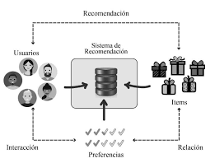
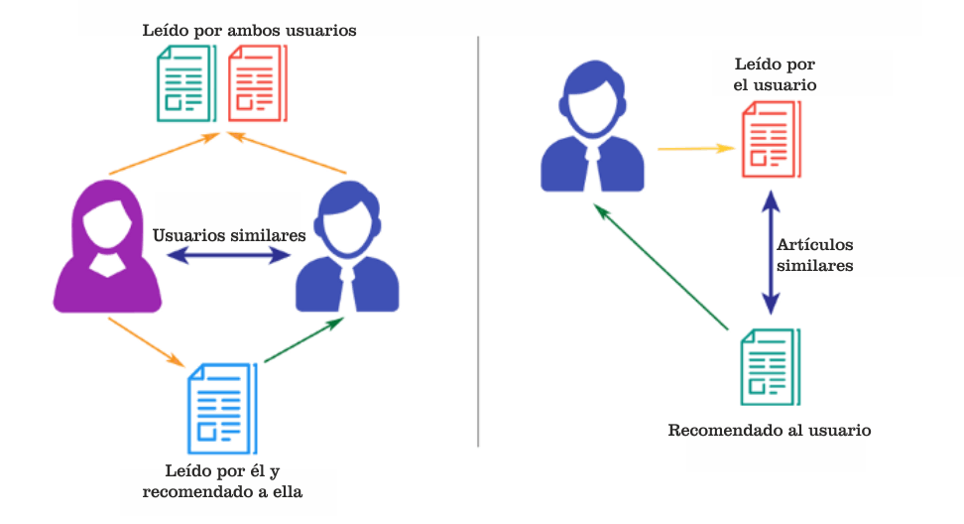
Sistema de recomendación

Slide 3
Proyecto z17
Apklis: Es el Centro Cubano de Aplicaciones Android enfocado en la distribución, actualización y comercialización de aplicaciones.
toDus: La plataforma cubana de mensajería instantánea y colaborativa que permite el intercambio de mensajes, archivos y mucho más de forma inmediata.
Picta: Una plataforma de contenido multimedia que permite la reproducción y transmisión en vivo (Z17, s. f.).

Slide 4
Problemática del Sistema actual
Lentitud
Personalización
Precisión
Adaptabilidad
Escalabilidad
Volumen de datos

Slide 5
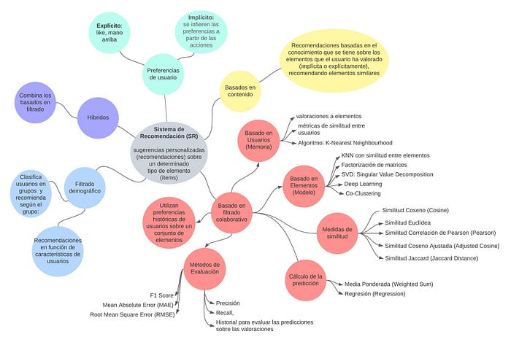
Estado del Arte
Basados en Popularidad
Basados en Contenido
Basados en Filtrado Colaborativo
Filtrado Demográfico
Recomendadores Conversacionales
Híbridos

Slide 6
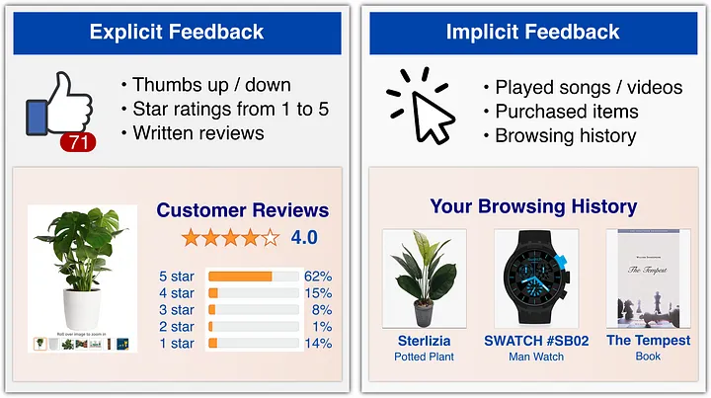
Retroalimentación

Slide 7
Sistemas Homólogos
Internacionales
Sistema de Recomendación de Youtube.
Sistema de Recomendación de Netflix.
Sistema de Recomendación de Google Play Store.
Nacionales
Sistema de recomendaciones sobre la evaluación de proyectos de desarrollo de software
Sistema Recomendador de noticias para el portal Octavitos
Sistema Recomendador para el turismo en Cuba

Slide 8

Metodología de desarrollo
AUP versión UCI escenario 4
Agil.
Pocos Artefactos.
Proyectos pequeños.
El cliente siempre acompañando al equipo de desarrollo.

Slide 9
Tecnologías y herramientas
Lenguaje
Python V 3.11.9
Bibliotecas
Tensorflow V 2.15.0
Keras V 2.15.0
TensorFlow Recommenders V 0.7.3
NumPy
Pandas
Base de datos
PostgreSQL V 15.2
Entorno de desarrollo
Visual Studio Code V 1.92.2
Backend
FastApi

Slide 10
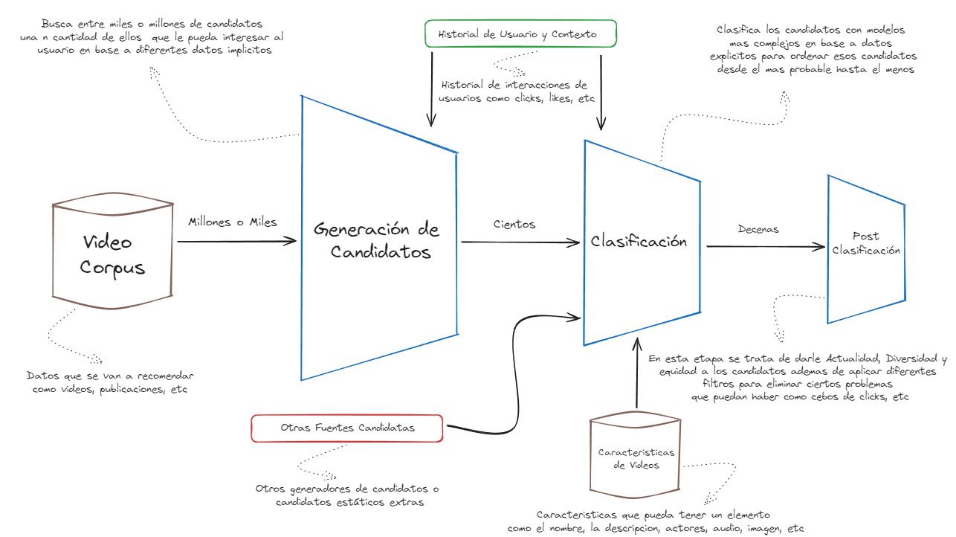
Propuesta de Solución

Slide 11
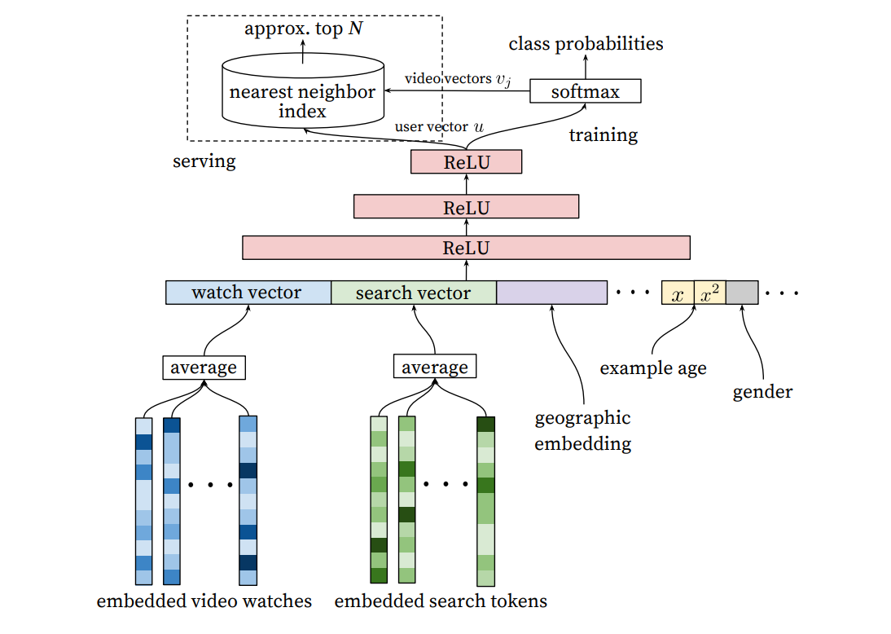
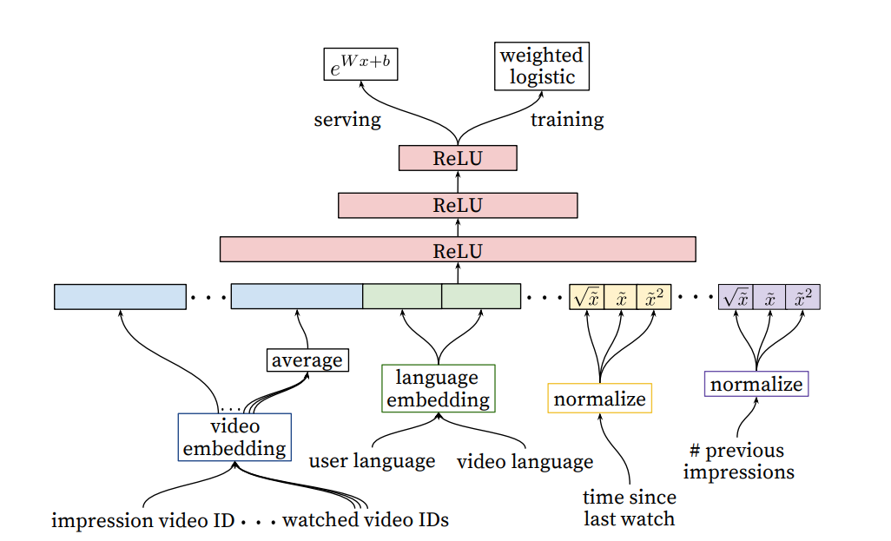
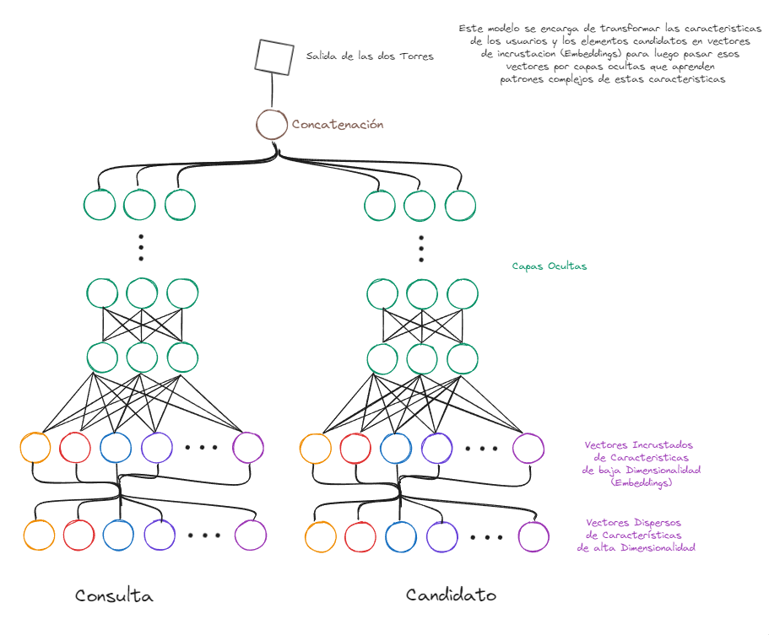
Modelos
Dos Torres
Recuperación
Clasificación

Slide 12
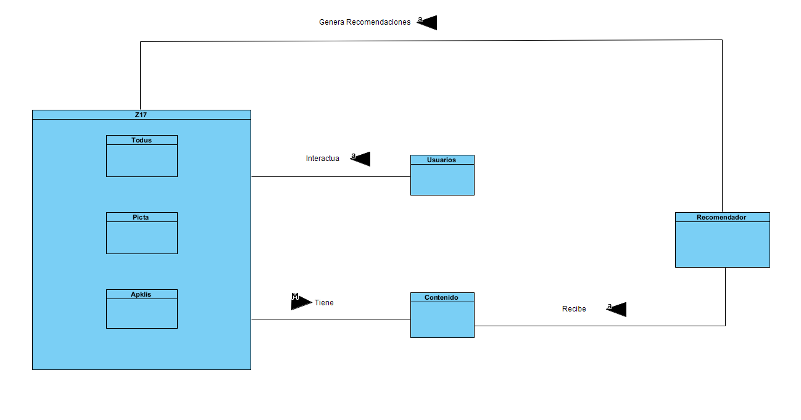
Modelo conceptual

Slide 13
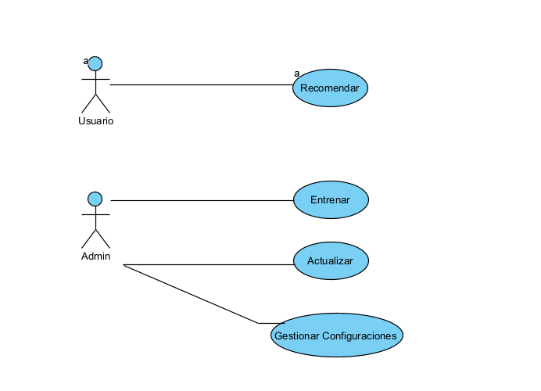
Diagrama de casos de uso

Slide 14
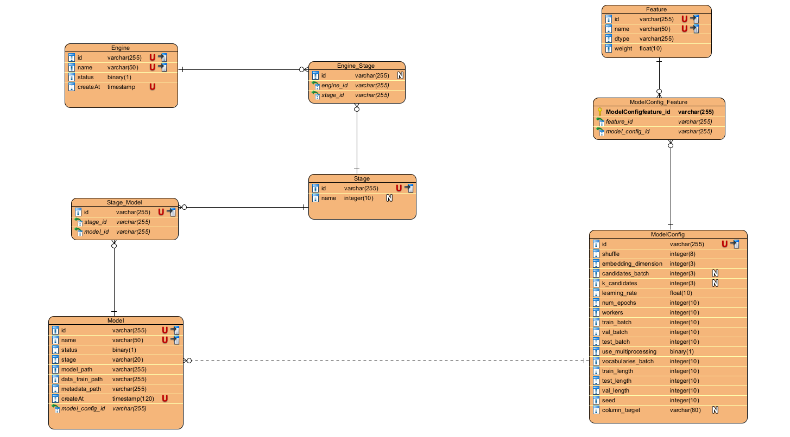
Modelado de datos

Slide 15
Requisitos Funcionales
Requisitos Funcionales | Nombre del requisito funcional | Prioridad | Complejidad
RF1 | Entrenar | Alta | Alta
RF2 | Actualizar | Alta | Alta
RF3 | Recomendar | Alta | Media
RF4 | Crear Configuraciones | Alta | Media
RF5 | Actualizar Configuraciones | Media | Media
RF6 | Mostrar Configuraciones | Alta | Baja
RF7 | Listar Configuraciones | Baja | Baja

Slide 16
Requisitos no Funcionales
Seguridad
Rendimiento
Software
Hardware

Slide 17
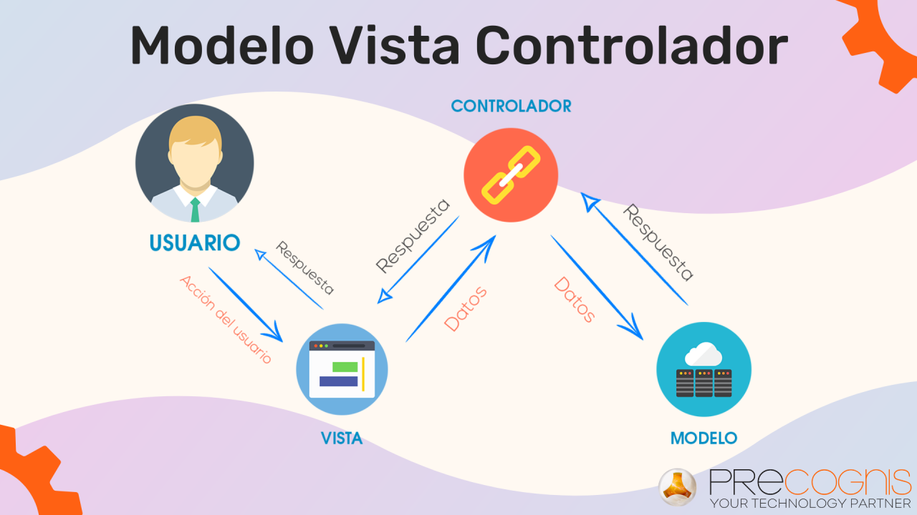
Arquitectura de Software

Slide 18
Patrones
Patrones GRASP
Experto
Creador
Alta cohesión y bajo acoplamiento
Patrones GOF
Singleton
Template Method

Slide 19
Conclusiones Generales
Dado el estudio del marco teórico se logró llegar a una solución que cumpla todas las necesidades establecidas por el cliente y la descripción del Sistema de solución permitió tener un amplio entendimiento del mismo.
Con la definición de la arquitectura, los patrones de diseño y los estándares de codificación se logró el empleo de buenas prácticas para la implementación del Sistema de recomendaciones.

